Slide 1
Etude du parcours du stagiaire après sa formation (c:amaz:7911)

Slide 2
Sexes, genre et politique (c:amaz:7836)

Slide 3
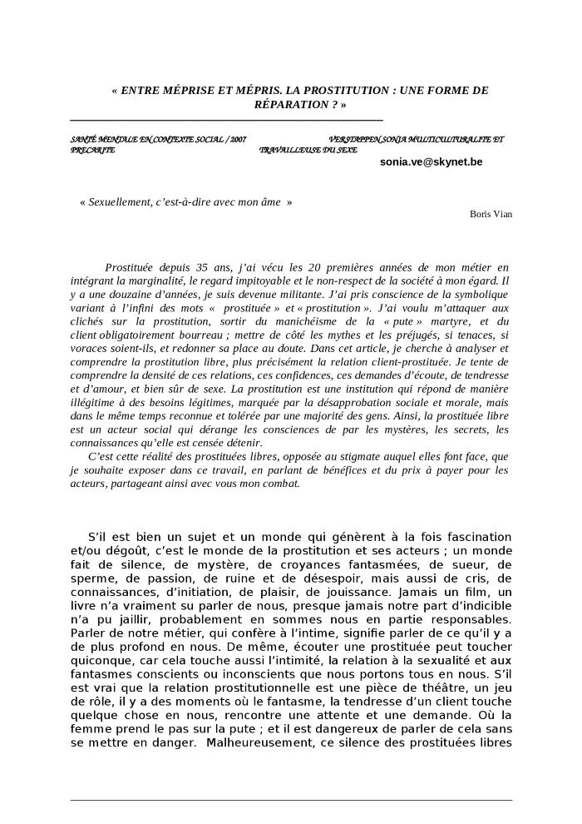
La prostitution : une forme de réparation? (c:amaz:7329)

Slide 4
Les femmes 55+ : actrices de leur sécurité (c:amaz:7245)

Slide 5
Question de genre ! : un livre-jeu sur l'égalité entre femmes et hommes (c:amaz:7152)

Slide 6
50 ans pour l'Union européenne : 50/50 pour les femmes et les hommes? : rapport annuel / Lobby Européen des Femmes (c:amaz:7149)

Slide 7
Rapport d'activités 2006 / Conseil Wallon de l'Egalité entre Hommes et Femmes (c:amaz:6903)

Slide 8
Habitat solidaire : étude sur les possibilités de reconnaissance de l'habitat groupe pour les personnes en précarité sociale (c:amaz:6871)

Slide 9
Changer une convention sociale néfaste : la pratique de l'excision/mutilation genitale féminine (c:amaz:6856)

Slide 10
Genre et VIH/SIDA (c:amaz:6854)

Slide 11
Rapport annuel 2006 / Ministère de la Communauté Française. Direction de l'Egalité des Chances (c:amaz:6761)

Slide 12
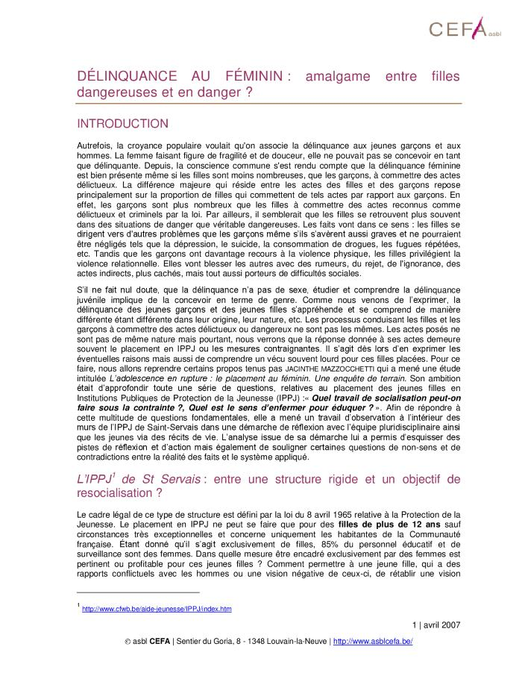
Délinquance au féminin : amalgame entre filles dangereuses et en danger ? (c:amaz:6708)

Slide 13
Victimes de violences entre partenaires : comment retrouver sa citoyenneté? (c:amaz:6648)

Slide 14
La jalousie n'est pas une preuve d'amour... (c:amaz:6647)

Slide 15
Initiatives européennes en matière de violences entre partenaires (c:amaz:6646)

Slide 16
Dépister et aider les enfants témoins de violences dans le couple : à la croisée des pratiques psychosociales et féministes (c:amaz:6645)

Slide 17
Concomitance des violences entre partenaires et des violences envers les enfants (c:amaz:6640)

Slide 18
Charte des droits fondamentaux de l'Union Européenne (c:amaz:6576)

Slide 19
Construire et gérer son projet (c:amaz:6519)

Slide 20
Stéréotypik : hommes - femmes, nord - sud...balayons les idées toutes faites? : outil de réflexion et d'animation sur les stéréotypes pour les enfans de 8 à 12 ans pour une sensibilisation à l'égalité hommes - femmes, nord - sud. (c:amaz:6426)

Slide 21
Quelle Europe pour quelle égalité? (c:amaz:6409)

Slide 22
Fabriqué par des femmes : travailleuses de l'industrie de l'habillement et mouvements pour les droits des femmes au travail (c:amaz:6390)

Slide 23
Femmes migrantes : de l'invisibilité à la reconnaissance? (c:amaz:6368)

Slide 24
Le retour au travail après un cancer du sein : un second combat pour les femmes ? (c:amaz:6241)

Slide 25
Diversité : un fait divers ? : concept contesté, expériences contrastées, débats féministes : actes du colloque (Bruxelles ; 19 novembre 2007) (c:amaz:6234)

Slide 26
Le congé de paternité, un congé institutionnalisé ? (c:amaz:6232)

Slide 27
Représentation politique des femmes et genre au Maroc et dans le monde (c:amaz:6228)

Slide 28
Du Maroc à la Belgique : le droit familial aujourd'hui (c:amaz:6224)

Slide 29
Femmes et mobilités (c:amaz:6195)

Slide 30
Les hommes entre travail et famille (c:amaz:6189)

Slide 31
Des insultes aux coups : hommes et femmes inégaux face à la violence (c:amaz:6173)

Slide 32
Genre et santé : femmes soignantes et soignées, la fin des inégalités? (c:amaz:6155)

Slide 33
Les femmes changent-elles le travail? (c:amaz:6152)

Slide 34
Protéger les femmes contre la violence : étude analytique de la mise en oeuvre effective de la recommandation Rec (2002)5 sur la protection des femmes contre la violence dans les Etats Membres du Conseil de l'Europe (c:amaz:6079)

Slide 35
Profils de conciliation de la vie professionnelle et de la vie privée : échanges de bonnes pratiques (c:amaz:6078)

Slide 36
L'égalité des chances dans la pratique : le rôle de l'action positive (c:amaz:6077)

Slide 37
Egalité entre les femmes et les hommes : un pas en avant : une feuille de route pour le futur : compte rendue de la conférence organisée par la Commission européenne les 4 et 5 mai 2006 (c:amaz:6076)

Slide 38
Les résultats des élections communales du 8 octobre 2006 à Bruxelles (c:amaz:6073)

Slide 39
Le profil des élus et des candidats francophones aux élections fédérales du 10 juin 2007 (c:amaz:6072)

Slide 40
Equal rights versus special rights? : minority protection and the prohibition of discrimination (c:amaz:6060)

Slide 41
Egalité de rémunération : échanges de bonnes pratiques (c:amaz:6056)

Slide 42
Traite des êtres humains : recrutement par internet : l'usage abusif d'internet pour le recrutement des victimes de la traite des êtres humains (c:amaz:6055)

Slide 43
Egalité des chances H/F: la plus value du 'gender mainstreaming' dans les projets FSE (c:amaz:6051)

Slide 44
Eén vrouwenbeweging? : gelijkheid en verschil ter discussie vanuit multicultureel perspectief (c:amaz:6044)

Slide 45
Flexicurité : redéfinir la sécurité des citoyens européens (c:amaz:6039)

Slide 46
Rapport d'information n° 375 : rapport d'activité fait pour l'année 2006-2007 au nom de la délégation aux droits des femmes et à l'égalité des chances entre les hommes et les femmes et compte rendu des travaux de cette délégation sur le thème 'Femmes et hommes dans les médias', déposé en application de l'article 6 septies de l'ordonnance n°58-1100 du 17 novembre 1958 relative au fonctionnement des assemblées parlementaires (c:amaz:6033)

Slide 47
Amour et violence chez les jeunes (c:amaz:6028)

Slide 48
Proposition de résolution relative aux convictions politiques et religieuses de Nawal El Saadawi et aux menaces de mort qu'elles ont entraînées (c:amaz:6016)

Slide 49
Avis A.882 relatif à l'avant-projet de décret modifiant le décret du 27 mai 2004 relatif à l'égalité de traitement en matière d'emploi et de formation professionnelle (c:amaz:6015)

Slide 50
Les programmes des partis francophones pour les élections fédérales du 10 juin 2007 (c:amaz:6008)

Slide 51
La préparation des élections fédérales du 10 juin 2007 (c:amaz:6007)

Slide 52
Les résultats des élections communales du 8 octobre 2006 en Wallonie (c:amaz:6006)

Slide 53
Avis A. 878 du Conseil Wallon de l'Egalité entre Hommes et Femmes : recommandations à la Ministre wallonne de la Santé, de l'Action sociale et de l'Egalité des chances, visant à soutenir la création d'une cellule dédiée aux questions de genre en matière de santé au sein du SPF Santé publique (c:amaz:5981)

Slide 54
Le code de la famille : perceptions et pratique judiciaire (c:amaz:5978)

Slide 55
C'est l'heure h : programme électoral 2007, résumé (c:amaz:5974)

Slide 56
Femmes et livres (c:amaz:5972)

Slide 57
Femmes et temps partiel : le temps partiel, source d'inégalités entre les hommes et les femmes, vrai ou faux ? (c:amaz:5970)

Slide 58
Avis A. 852 relatif à l'avant-projet d'arrêté d'exécution du décret du 27 mai 2004 relatif à l'égalité de traitement en matière d'emploi et de formation (c:amaz:5959)

Slide 59
Les jeunes face au sexisme à la télévision (c:amaz:5948)

Slide 60
Halte à la violence (c:amaz:5936)

Slide 61
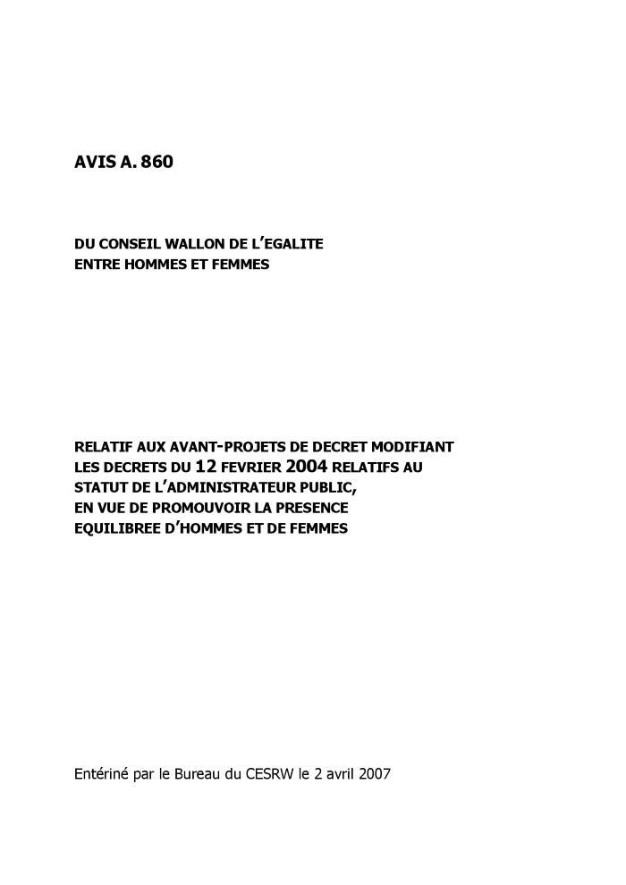
Avis A. 860 du Conseil Wallon de l'Egalité entre hommes et femmes relatif aux avant-projets de décret modifiant les décrets du 12 février 2004 relatifs au statut de l'administrateur public, en vue de promouvoir la présence équilibrée d'hommes et de femmes (c:amaz:5934)

Slide 62
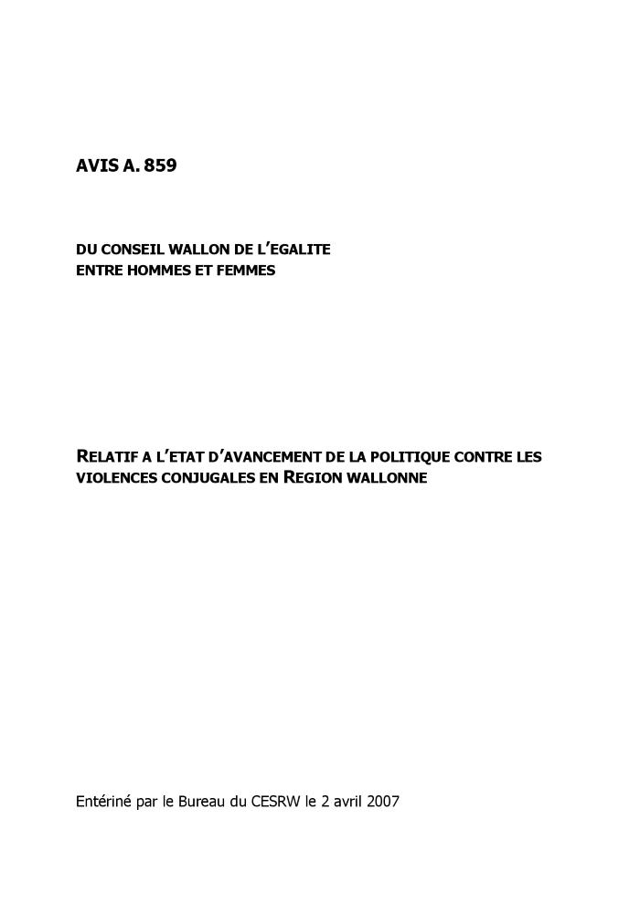
Avis A. 859 du Conseil Wallon de l'Egalité entre hommes et femmes relatif à l'état d'avancement de la politique contre les violences conjugales en Région wallonne (c:amaz:5933)

Slide 63
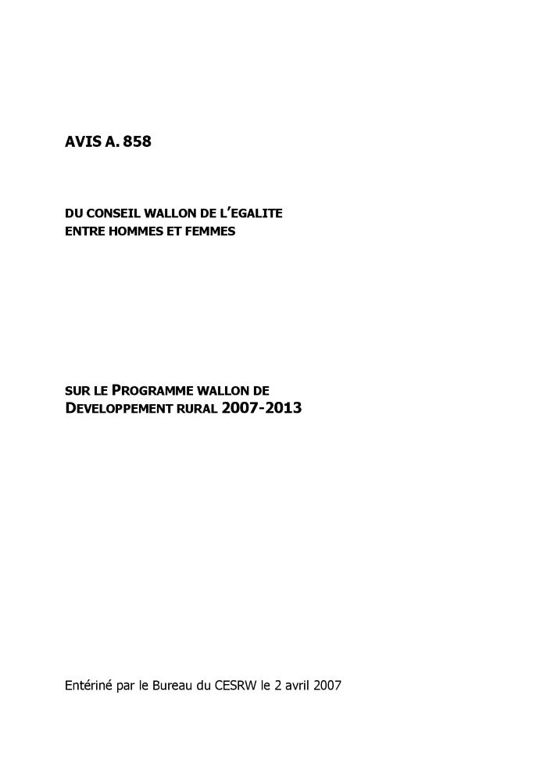
Avis A. 858 du Conseil Wallon de l'Egalité entre hommes et femmes sur le programme wallon de développement rural 2007-2013 (c:amaz:5932)

Slide 64
Travailler comme aide familiale à domicile : inventaire des outils et bonnes pratiques pour améliorer les conditions de travail (c:amaz:12531)

Slide 65
Migrations et vieillissements : synthèse (c:amaz:12443)

Slide 66
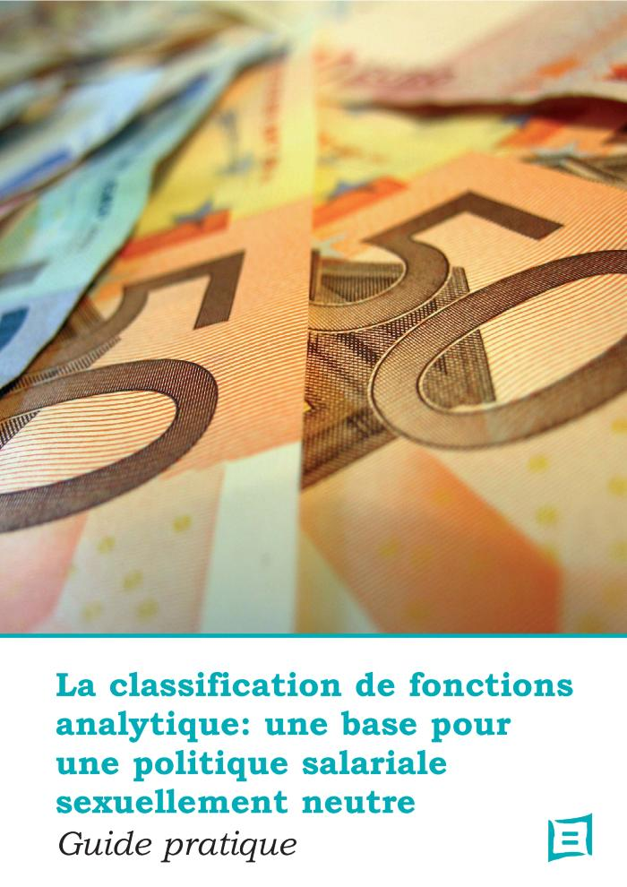
La classification de fonctions analytique: une base pour une politique salariale sexuellement neutre : guide pratique (c:amaz:12358)

Slide 67
La coopération belge au développement dans le domaine de la santé et des droits sexuels et reproductifs : note politique (c:amaz:12335)

Slide 68
Dynamic Cities Need Women : actions et politiques pour l'égalité des genres : Bruxelles, du 3 au 5 décembre 2007 : actes du forum (c:amaz:12192)

Slide 69
Vivre chez soi après 65 ans : atlas des besoins et des acteurs à Bruxelles (c:amaz:12190)

Slide 70
Rapport d'activités 2006 / Flora (c:amaz:12054)

Slide 71
Rapport d'activités 2006 (c:amaz:12016)

Slide 72
Violence entre partenaires : approches et perspectives en Région de Bruxelles-Capitale colloque 23 novembre 2007 (c:amaz:12006)

Slide 73
Les victimes sous les projecteurs : rapport traite des êtres humains 2006 (c:amaz:11987)

Slide 74
Charte des partis politiques en Belgique : l'égalité des femmes et des hommes en tant qu'objectif permanent des partis politiques de Belgique (c:amaz:11663)

Slide 75
De Pékin aux objectifs du Millénaire pour le Développement... : les femmes et les filles en marche vers l'éducation : recommandations de la Commission Femmes et Développement (c:amaz:11578)

Slide 76
L'asile au féminin : informations à l'intention des demandeuses d'asile (c:amaz:11569)

Slide 77
Egalité des femmes et des hommes dans les marchés publics : quelques recommandations (c:amaz:11567)

Slide 78
Clés pour...la prévention de la charge psychosociale au travail : stress, violences, harcèlement moral et sexuel (c:amaz:11562)

Slide 79
Lutte contre la discrimination multiple : pratiques, politiques et lois (c:amaz:11556)

Slide 80
Programme de sensibilisation à la discrimination et aux législations de lutte contre les discriminations : rapport de synthèse (c:amaz:11551)

Slide 81
Eliane Vogel-Polski : une femme de conviction (c:amaz:11542)

Slide 82
GENDER T.I.D.E. : le projet et le mètre (c:amaz:11538)

Slide 83
La ville au fil des pas : les marches d'exploration urbaine (c:amaz:11529)

Slide 84
Evolution de la pensée et de la politique en matière de développement : de nouvelles opportunités pour l'égalité de genre ?! : le genre dans les stratégies de réduction de la pauvreté et les approches sectorielles (c:amaz:11525)

Slide 85
Les jeunes Bruxellois, entre diversité et adversité : enquête parmi les rhétoriciens des écoles de la Ville de Bruxelles (c:amaz:11521)

Slide 86
Femmes et villes : que fait l'Europe ? : bilan et perspectives (c:amaz:11515)

Slide 87
Rebondir sur Pékin +10 : pistes d'action et défis à relever pour approfondir la mise en oeuvre des objectifs de la Plate-forme d'Action de Pékin en Belgique (c:amaz:11513)

Slide 88
Les hommes et l'égalité (c:amaz:11506)

Slide 89
PROGRESS : le programme de l'UE pour l'emploi et la solidarité sociale (2007-2013) : permettre à la Communauté de soutenir les Etats membres dans leur engagement à créer des emplois plus nombreux et de meilleure qualité, ainsi qu'à garantir l'égalité des chances pour tous (c:amaz:11503)

Slide 90
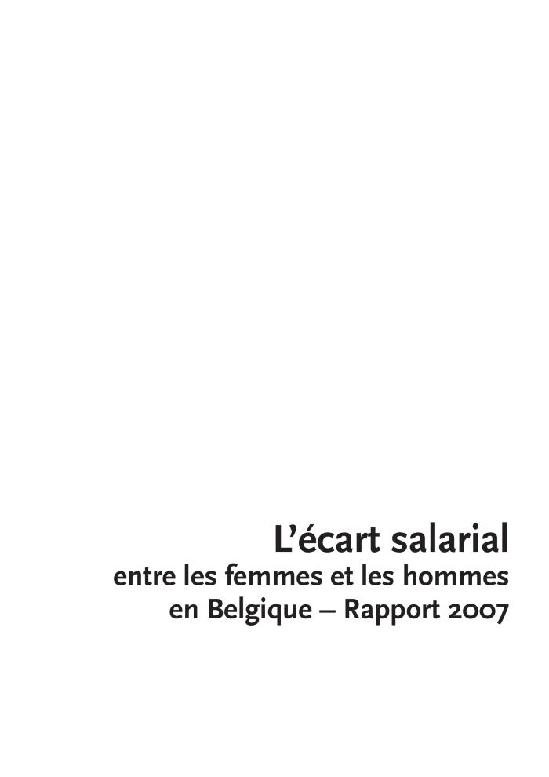
L'écart salarial entre les femmes et les hommes en Belgique : rapport 2007 (c:amaz:11483)

